Slide 1
2
MÁI ẤM GIA ĐÌNH
Bài
1
NỤ HÔN TRÊN BÀN TAY

Slide 2
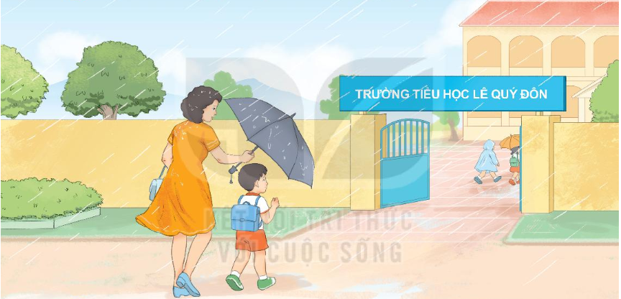
1
Nói về những gì em quan sát được ở trong tranh

